Slide 1
General Physics I
(Phys 103)
أ. سجى القصير
103 phys
جامعة الامام محمد بن سعود الإسلامية

Slide 2
Chapter 3 : Vectors
Chapter Outline:
1.1 Coordinate Systems
1.2 Vector and Scalar Quantities
1.3 Some Properties of Vectors
Equality
Addition
Commutative associative
Negative of a Vector
Subtracting
Multiplying a Vector by a Scalar
1.4 Components of a Vector and Unit Vectors
أ. سجى القصير
برنامج موهبة
103 phys
جامعة الامام محمد بن سعود الإسلامية
جامعة الامام محمد بن سعود الإسلامية

Slide 3
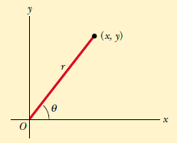
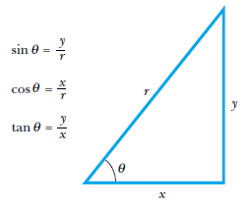
3.1 Coordinate Systems
Cartesian coordinate system
(x, y)
polar coordinate system
(r, θ)
Any point P is labeled with the coordinates (x, y)
Any point P is labeled with the coordinates (r, θ)
أ. سجى القصير
103 phys
برنامج موهبة
جامعة الامام محمد بن سعود الإسلامية
جامعة الامام محمد بن سعود الإسلامية

Slide 4
polar coordinate system(r, θ)
  In this polar coordinate system:
  r is the distance from the origin to the point having Cartesian coordinates (x, y)
  θ is the angle between a line drawn from the origin to the point and a fixed axis.
  This fixed axis is usually the positive x axis, and θ is Measured Counterclockwise
magnitude is the length
direction is
this angle
أ. سجى القصير
برنامج موهبة
103 phys
جامعة الامام محمد بن سعود الإسلامية
جامعة الامام محمد بن سعود الإسلامية

Slide 5
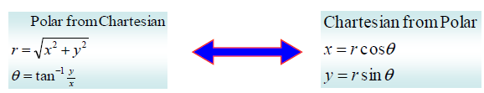
Relations between both systems
  Therefore, starting with the plane polar coordinates of any point, we can obtain the Cartesian coordinates
أ. سجى القصير
برنامج موهبة
103 phys
جامعة الامام محمد بن سعود الإسلامية
جامعة الامام محمد بن سعود الإسلامية

Slide 6
Mathematics notes
Right = +
Left = -
Up = +
Down = -
90 º North
y
Quadrant II
+
Quadrant I
-
+
0 º East
West 180 º
x
360 º
Quadrant III
Quadrant IV
-
270 º South
أ. سجى القصير
103 phys
جامعة الامام محمد بن سعود الإسلامية

Slide 7
90^{O} North
MEASURING THE
SAME DIRECTION
IN DIFFERENT WAYS
+y
120^{O}
-240^{O}
West 180^{O}
+x
0^{O} East
- x
360^{O}
30^{O} West of North
30^{O} Left of +y
60^{O} North of West
60^{O} Above - x
- y
270^{O} South

Slide 8
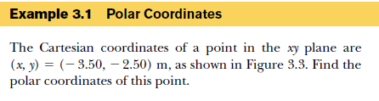
Example
أ. سجى القصير
برنامج موهبة
103 phys
جامعة الامام محمد بن سعود الإسلامية
جامعة الامام محمد بن سعود الإسلامية

Slide 9
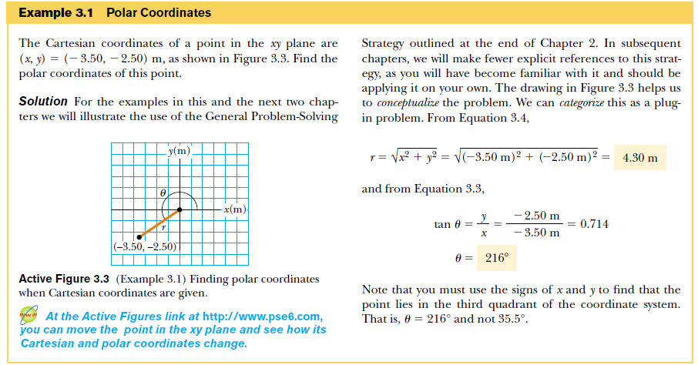
Example
أ. سجى القصير
برنامج موهبة
103 phys
جامعة الامام محمد بن سعود الإسلامية
جامعة الامام محمد بن سعود الإسلامية

Slide 10

Example
أ. سجى القصير
برنامج موهبة
103 phys
جامعة الامام محمد بن سعود الإسلامية
جامعة الامام محمد بن سعود الإسلامية

Slide 11
3.2 Vector and Scalar Quantities
  Some physical quantities are scalar quantities whereas others are vector quantities.
Scalar
magnitude
no direction
Vector
magnitude
direction
أ. سجى القصير
برنامج موهبة
103 phys
جامعة الامام محمد بن سعود الإسلامية
جامعة الامام محمد بن سعود الإسلامية

Slide 12
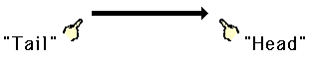
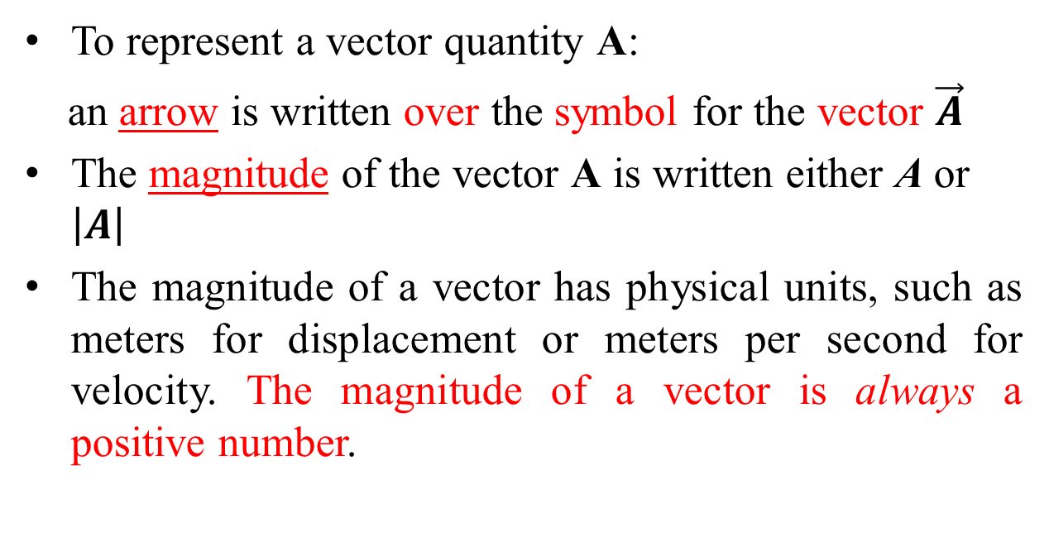
Vectors
Vector
To represent a vector quantity A:
an arrow is written over the symbol for the vector $\vec{A}$
The magnitude of the vector A is written either A or $\left|A\right|$
The magnitude of a vector has physical units, such as meters for displacement or meters per second for velocity. The magnitude of a vector is always a positive number.
أ. سجى القصير
103 phys
جامعة الامام محمد بن سعود الإسلامية

Slide 13
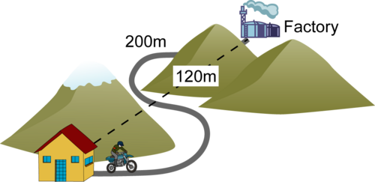
Distance and Displacement
Displacement | Distance
Displacement of an object from a point of reference, O is the shortest distance of the object from point O in a specific direction. | The distance traveled by an object is the total length that is traveled by that object. | Definition
meter (m) | meter (m) | SI unit
Vector | Scalar | Quantity
أ. سجى القصير
برنامج موهبة
103 phys
جامعة الامام محمد بن سعود الإسلامية
جامعة الامام محمد بن سعود الإسلامية

Slide 14
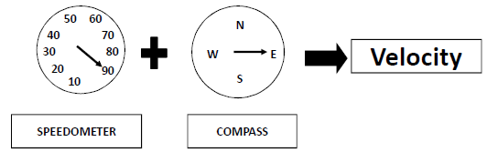
Speed and Velocity
Velocity | Speed
The rate of change in displacement with respect to time. Velocity requires a direction | The rate of change in distance with respect to time Speed tells us how fast we are going but not which way | Definition
Meter\sec | Meter\sec | SI unit
Vector | Scalar | Quantity
أ. سجى القصير
برنامج موهبة
103 phys
جامعة الامام محمد بن سعود الإسلامية
جامعة الامام محمد بن سعود الإسلامية

Slide 15
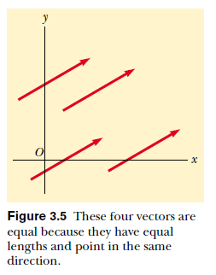
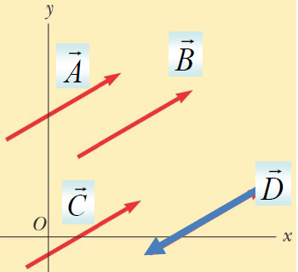
3.3 Some Properties of Vectors
  1-Equality of Two Vectors:
  Two vectors A and B may be defined to be equal if they have the same magnitude and point in the same direction.
أ. سجى القصير
برنامج موهبة
103 phys
جامعة الامام محمد بن سعود الإسلامية
جامعة الامام محمد بن سعود الإسلامية

Slide 16
3.3 Some Properties of Vectors
Blue and orange vectors have same magnitude but different direction.
Blue and purple vectors have same magnitude and direction so they are equal.
Blue and green vectors have same direction but different magnitude.
Two vectors are equal if they have the same direction and magnitude (length).
أ. سجى القصير
103 phys
جامعة الامام محمد بن سعود الإسلامية

Slide 17
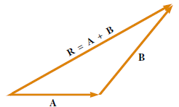
3.3 Some Properties of Vectors
  2-Adding Vectors:
  Head to Tail Method or (tip to tail)
  To add vector B to vector A, first draw vector A on graph paper, with its magnitude represented by a convenient length scale, and then draw vector B to the same scale with its tail starting from the tip of A, as shown in Figure. The resultant vector R = A + B is the vector drawn from the tail of A to the tip of B.
  R is the vector drawn from the tail
  of the first vector to the tip of
  the last vector.
أ. سجى القصير
برنامج موهبة
103 phys
جامعة الامام محمد بن سعود الإسلامية
جامعة الامام محمد بن سعود الإسلامية

Slide 18
3.3 Some Properties of Vectors
Tip of w
Move w over keeping the magnitude and direction the same.
Tail of v
أ. سجى القصير
103 phys
جامعة الامام محمد بن سعود الإسلامية

Slide 19
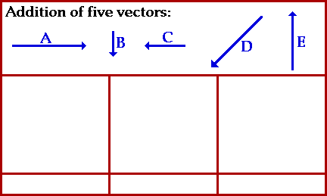
3.3 Some Properties of Vectors
أ. سجى القصير
برنامج موهبة
103 phys
جامعة الامام محمد بن سعود الإسلامية
جامعة الامام محمد بن سعود الإسلامية

Slide 20
3.3 Some Properties of Vectors
3.3 Some Properties of Vectors
parallelogram method
When two vectors are joined tail to tail. Complete the parallelogram. The resultant is found by drawing the diagonal
أ. سجى القصير
103 phys
جامعة الامام محمد بن سعود الإسلامية

Slide 21
3.3 Some Properties of Vectors
  3-Negative of a Vector:
  The negative of the vector v is defined as the vector that when added to v gives zero for the vector sum. That is,
  v + (-v) = 0.
  The vectors v and - v have the same magnitude but point in opposite directions.
أ. سجى القصير
برنامج موهبة
103 phys
جامعة الامام محمد بن سعود الإسلامية
جامعة الامام محمد بن سعود الإسلامية

Slide 22
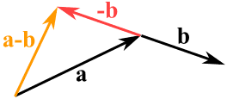
3.3 Some Properties of Vectors
3.3 Some Properties of Vectors
  4-Subtracting Vectors:
The operation of vector subtraction makes use of the definition of the negative of a vector. We define the operation A - B as vector -B added to vector A:
A – B = A + (-B)
أ. سجى القصير
103 phys
جامعة الامام محمد بن سعود الإسلامية

Slide 23
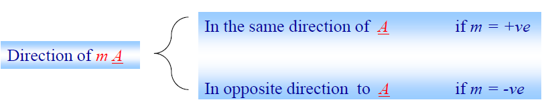
3.3 Some Properties of Vectors
  4-Multiplying a Vector by a Scalar
  The product of a scalar m and a vector A equals (m A)
أ. سجى القصير
برنامج موهبة
103 phys
جامعة الامام محمد بن سعود الإسلامية
جامعة الامام محمد بن سعود الإسلامية

Slide 24
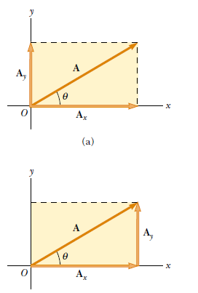


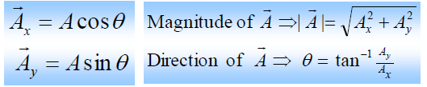
3.4 Components of a Vector
Consider a vector A lying in the x-y plane and making an arbitrary angle θ with the positive x-direction.
Vector A can be represented as:
Where,
أ. سجى القصير
برنامج موهبة
103 phys
جامعة الامام محمد بن سعود الإسلامية
جامعة الامام محمد بن سعود الإسلامية

Slide 25
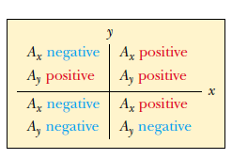
3.4 Components of a Vector
Note that the signs of the components Ax and Ay depend on the angle θ.
For example, if:
Θ= 120ᵒ , then A_{x} is negative and A_{y} is positive.
If
Θ= 225ᵒ , then A_{x} is negative and A_{y} is negative.
أ. سجى القصير
برنامج موهبة
103 phys
جامعة الامام محمد بن سعود الإسلامية
جامعة الامام محمد بن سعود الإسلامية

Slide 26
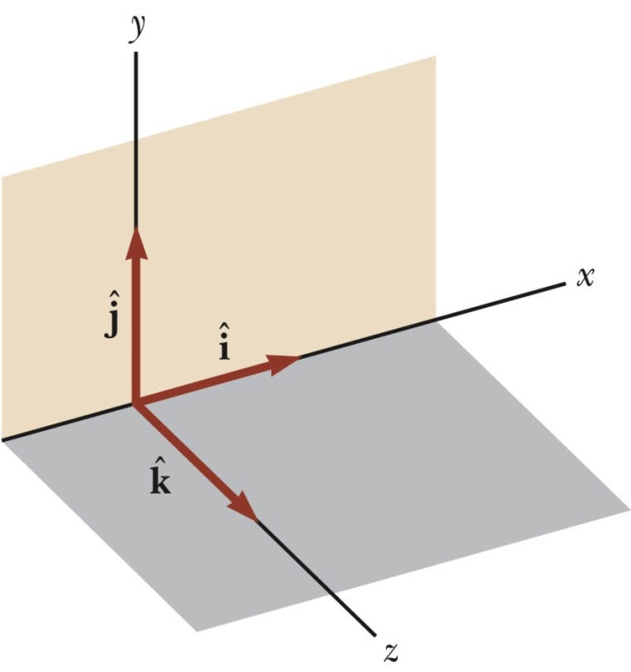
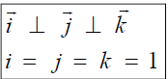
3.4 Unit Vectors
Vector quantities often are expressed in terms of unit vectors
Properties of unit vectors
1) is a vector of magnitude exactly equal one
2) is dimensionless vector (have no units).
2) Are used to specify a given direction in space.
3) Units vectors along x, y, and z directions,
are called î , ĵ and k
أ. سجى القصير
برنامج موهبة
103 phys
جامعة الامام محمد بن سعود الإسلامية
جامعة الامام محمد بن سعود الإسلامية

Slide 27
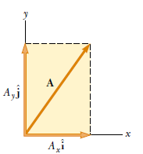
3.4 Unit Vectors
A vector’s components can be used with unit vectors.
أ. سجى القصير
برنامج موهبة
103 phys
جامعة الامام محمد بن سعود الإسلامية
جامعة الامام محمد بن سعود الإسلامية

Slide 28

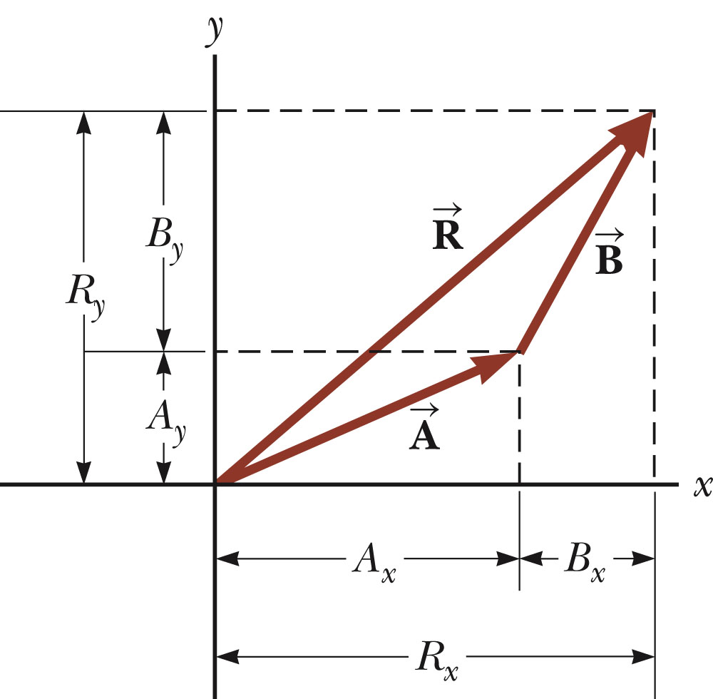
Adding Vectors Using Unit Vectors
Suppose that we wish to add vector B to vector A.
A has the components A_{x} , A_{y}
B has the components B_{x} , B_{y}
Then
So R_{x} = A_{x} + B_{x} and R_{y} = A_{y} + B_{y}
أ. سجى القصير
برنامج موهبة
103 phys
جامعة الامام محمد بن سعود الإسلامية
جامعة الامام محمد بن سعود الإسلامية

Slide 29
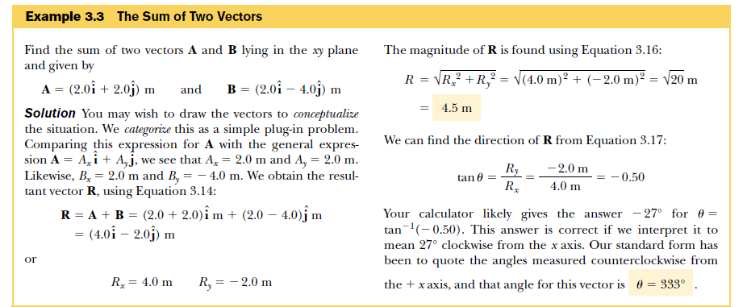

Example
أ. سجى القصير
برنامج موهبة
103 phys
جامعة الامام محمد بن سعود الإسلامية
جامعة الامام محمد بن سعود الإسلامية

Slide 30
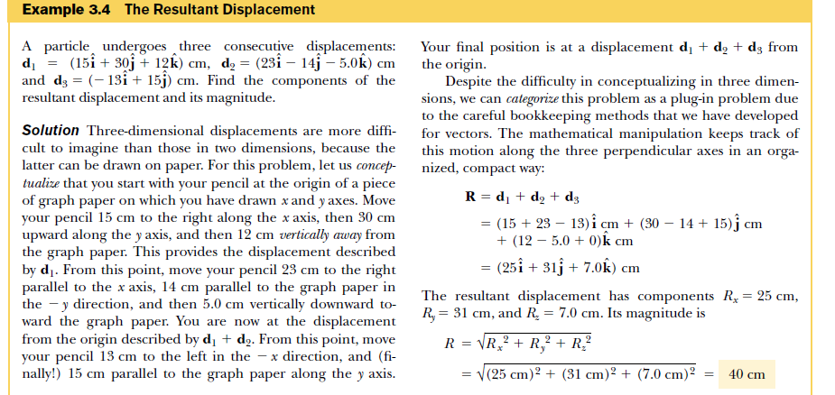
Example
أ. سجى القصير
برنامج موهبة
103 phys
جامعة الامام محمد بن سعود الإسلامية
جامعة الامام محمد بن سعود الإسلامية

Slide 31
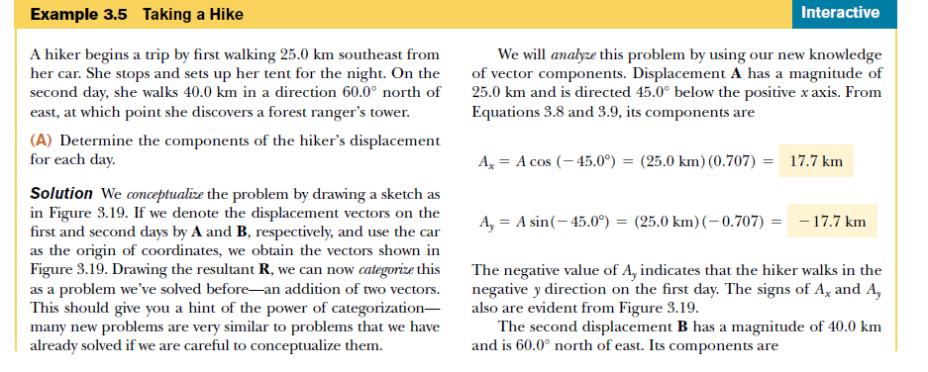
Example
أ. سجى القصير
برنامج موهبة
103 phys
جامعة الامام محمد بن سعود الإسلامية
جامعة الامام محمد بن سعود الإسلامية

Slide 32
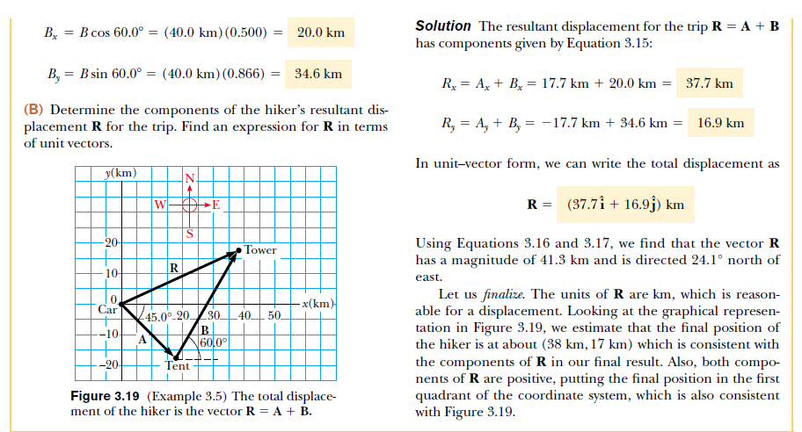
Example
أ. سجى القصير
برنامج موهبة
103 phys
جامعة الامام محمد بن سعود الإسلامية
جامعة الامام محمد بن سعود الإسلامية

Slide 33
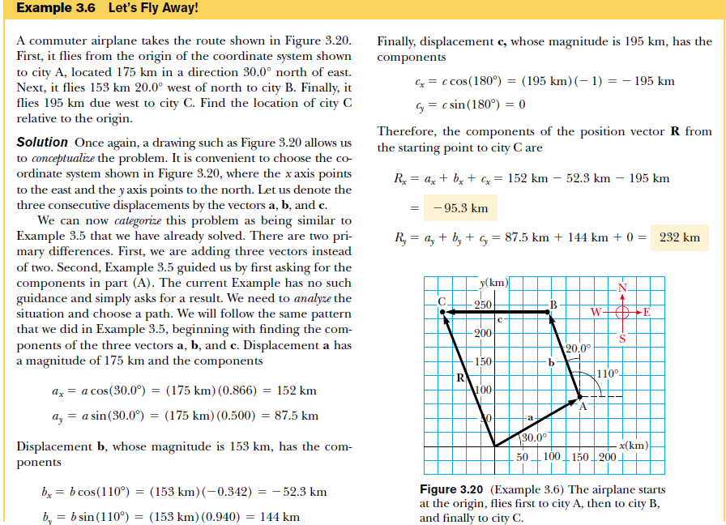
Example
أ. سجى القصير
برنامج موهبة
103 phys
جامعة الامام محمد بن سعود الإسلامية
جامعة الامام محمد بن سعود الإسلامية

Slide 34
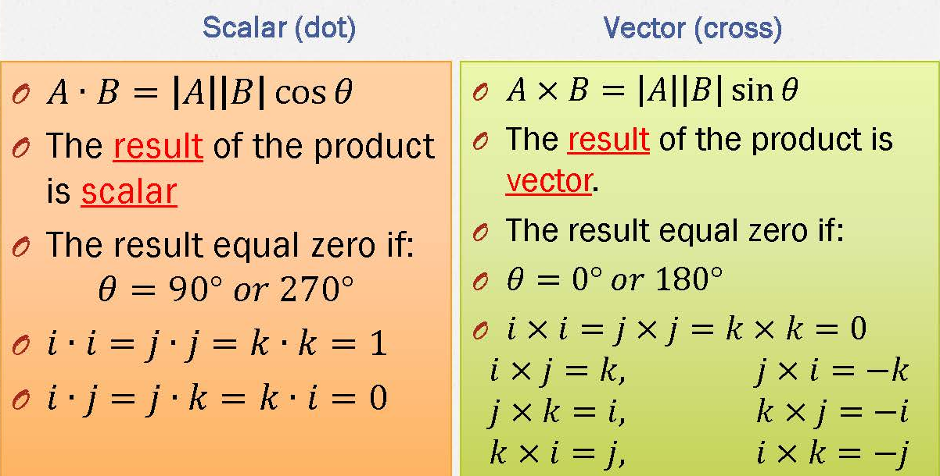
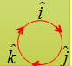
Vectors product
أ. سجى القصير
برنامج موهبة
103 phys
جامعة الامام محمد بن سعود الإسلامية
جامعة الامام محمد بن سعود الإسلامية

Slide 35
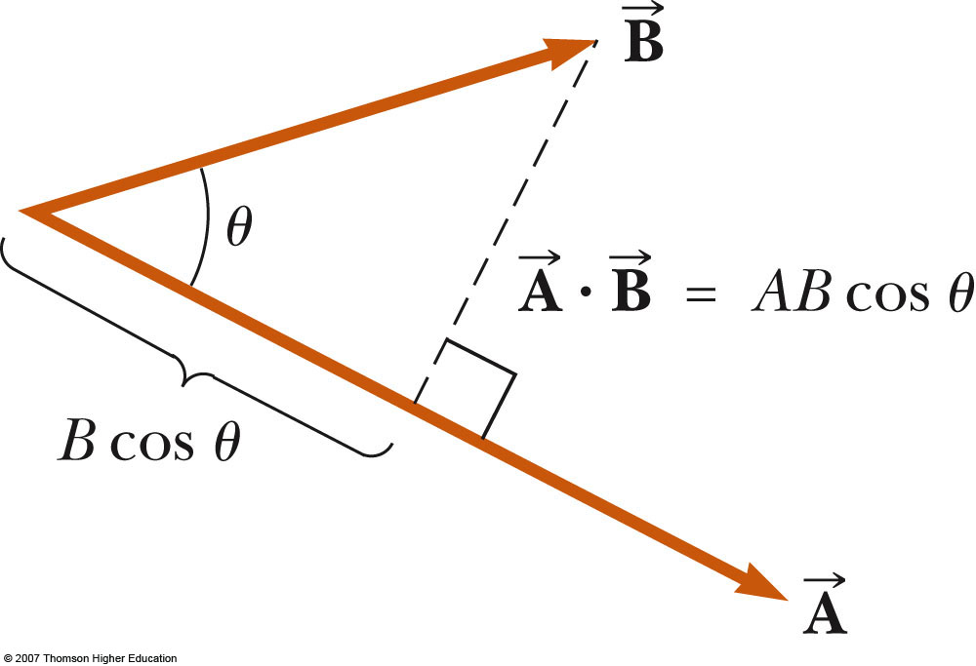
Scalar product of two vectors
أ. سجى القصير
برنامج موهبة
103 phys
جامعة الامام محمد بن سعود الإسلامية
جامعة الامام محمد بن سعود الإسلامية

Slide 36
Calculate the scalar product:
أ. سجى القصير
103 phys
جامعة الامام محمد بن سعود الإسلامية

Slide 37
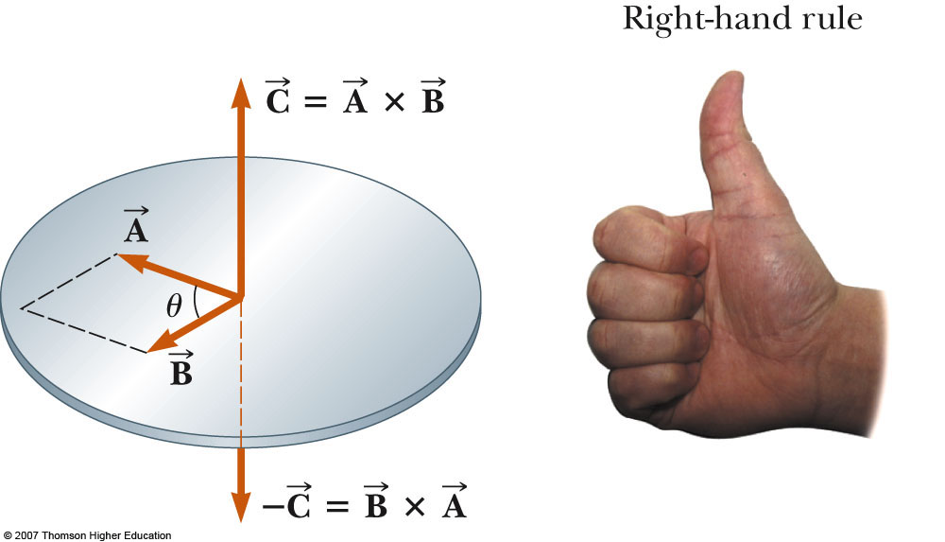
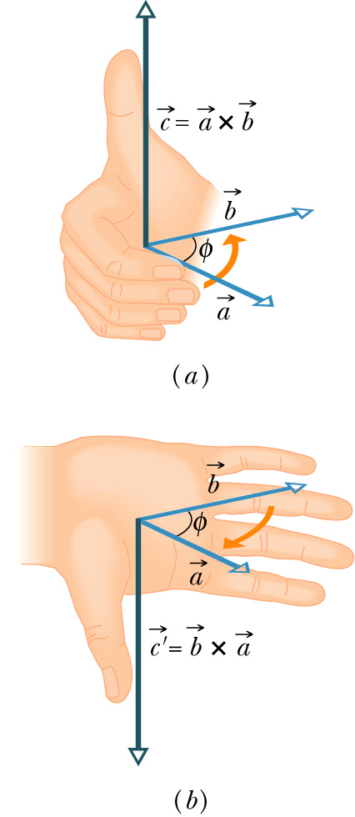
Cross Product
أ. سجى القصير
103 phys
جامعة الامام محمد بن سعود الإسلامية

Slide 38
Cross Product
Given:

Slide 39
Calculating Cross Products
Where:
Recall:
Find
1-
2-
3- the angle between A and B
أ. سجى القصير
103 phys
جامعة الامام محمد بن سعود الإسلامية

